Slide 1
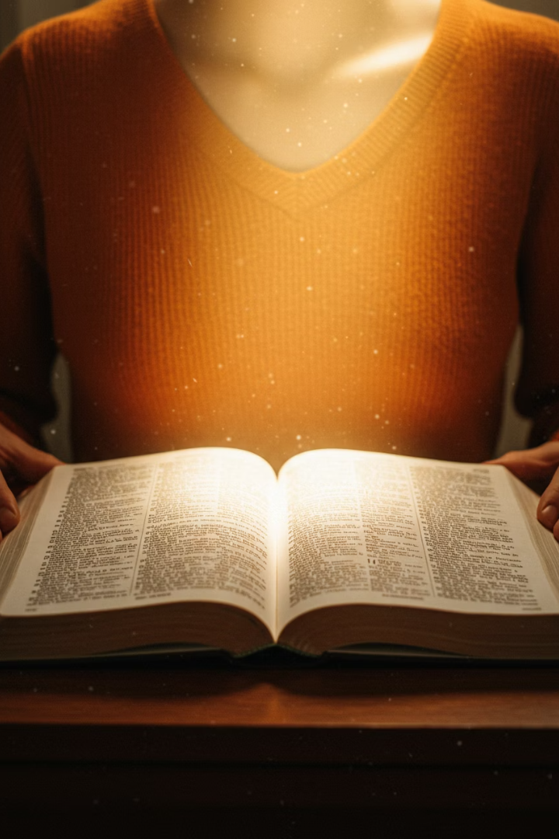
Pengajaran Alkitab: Lukas 6:37–49
Selamat datang ke Kelas Alkitab Tingkatan 3. Hari ini kita akan belajar tentang pengajaran Yesus dalam Lukas 6:37-49.
Fokus kita adalah penghakiman, pengampunan, dan iman sejati dalam kehidupan sehari-hari.
33
Pr Rikho Jafry

Slide 2




Objektif Pembelajaran
Faham Maksud
Kenali Makna
Memahami konsep penghakiman dan pengampunan menurut Yesus
Mengerti perumpamaan pohon dan buah yang baik
Amalkan Ajaran
Menerapkan firman Tuhan dalam kehidupan sehari-hari

Slide 3
Pengenalan Petikan Lukas 6:37–49
Khotbah di Tempat Yang Datar
Tema Utama
Ajaran Yesus ini disampaikan dalam khutbah penting tentang kehidupan rohani.
Petikan ini membincangkan perilaku dan hati manusia.
Yesus mengajar tentang cara hidup yang berkenan kepada Tuhan.
Ia mengandungi nasihat praktis untuk para pengikut-Nya.

Slide 4
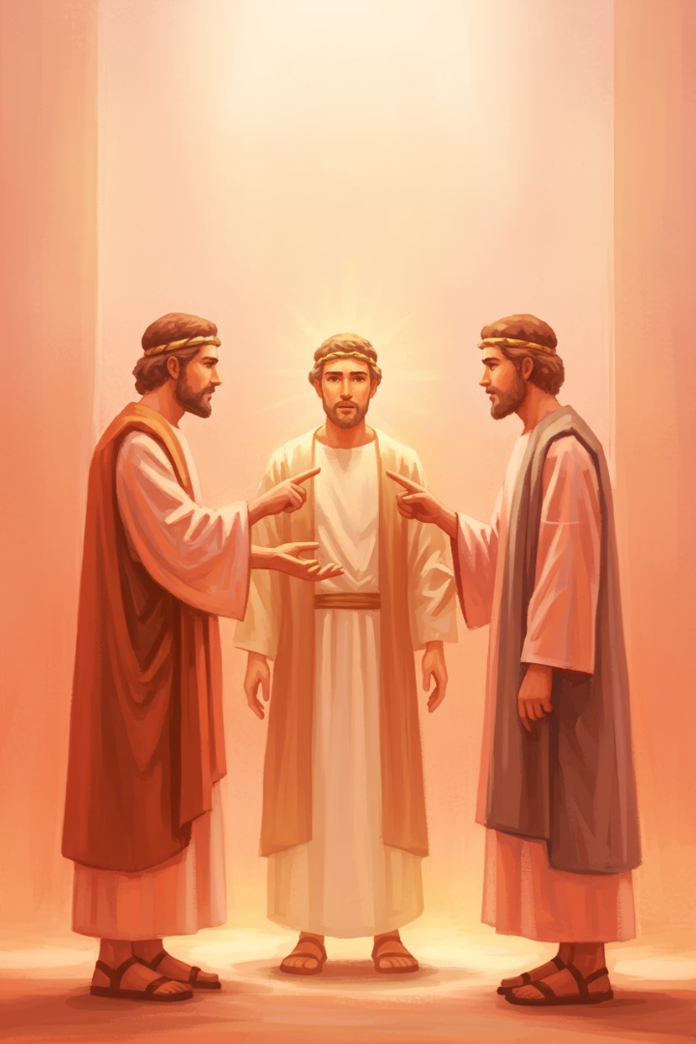
Ayat Utama: Jangan Menghakimi
Ayat Lukas 6:37
Maksud Ayat
"Jangan kamu menghakimi, dan kamu pun tidak akan dihakimi."
Kita tidak berhak menilai dan menghukum orang lain.
Cara kita memperlakukan orang lain akan kembali kepada kita.
"Jangan kamu menghukum, dan kamu pun tidak akan dihukum."
Cabaran
Hindari sikap menghakimi dalam pemikiran dan perbuatan.
Lihat kekurangan diri sebelum mengkritik orang lain.

Slide 5








Maksud Menghakimi dan Mengampuni
Penghakiman
Pengampunan
Mengkritik dan menghukum kesilapan orang lain.
Memaafkan kesalahan orang lain terhadap kita.
Menilai berdasarkan pandangan sendiri.
Melepaskan rasa dendam dan sakit hati.
Rahmat
Keadilan Tuhan
Memberi belas kasihan seperti Tuhan memberi kepada kita.
Tuhan sahaja yang berhak menghakimi.
Tidak membalas kejahatan dengan kejahatan.
Kita dipanggil untuk mengasihi, bukan menghukum.

Slide 6
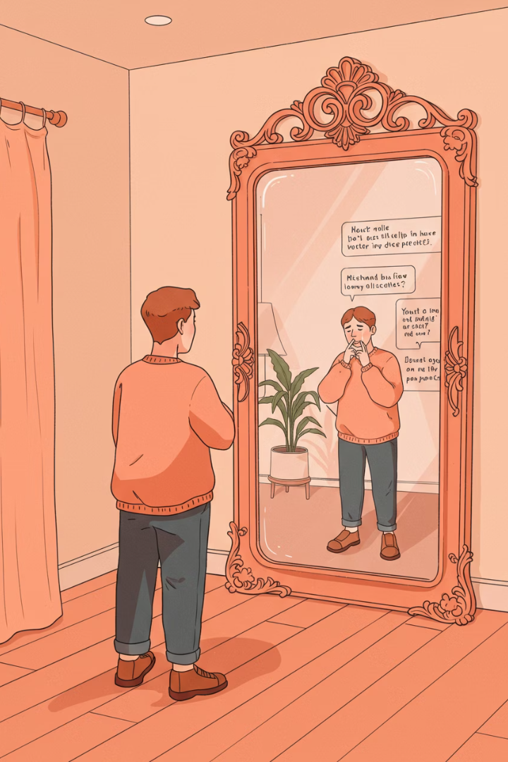




Kesan Menghakimi Orang Lain
Menghakimi Orang
Kita menilai dan mengecam tindakan orang lain.
Menanam Benih
Tindakan ini seperti menanam benih sikap dalam hidup.
Kitaran Berlaku
Orang lain juga akan menghakimi kita dengan cara sama.
Menuai Hasil
Kita akan dihakimi seperti kita menghakimi orang lain.

Slide 7








Apakah Itu Pengampunan?
Kebebasan Hati
Melepaskan beban dendam dan sakit hati
Memberi Peluang
Membuka jalan untuk hubungan diperbaiki
Mencontohi Kristus
Mengampuni seperti Kristus mengampuni kita
Membina Komuniti
Mewujudkan masyarakat yang penuh kasih

Slide 8



Berikan, Maka Kamu Akan Diberikan
Prinsip Memberi
Memberi dengan sukacita tanpa mengharap balasan
Sikap Murah Hati
Mengembangkan kebiasaan berbagi dengan orang lain
Impak Sejagat
Tindakan kecil boleh memberi kesan besar
Prinsip ini adalah hukum spiritual yang Yesus ajarkan. Kebaikan yang kita berikan akan kembali dalam berbagai cara.

Slide 9





Kesan Memberi Dengan Ikhlas
Memberi Bantuan
Menolong teman yang kesusahan di sekolah
Berkongsi Pengetahuan
Mengajar rakan yang lemah dalam pelajaran
Mendoakan Orang Lain
Berdoa untuk mereka yang menghadapi kesulitan
Membantu Keluarga
Menyelesaikan tugas di rumah tanpa diminta

Slide 10
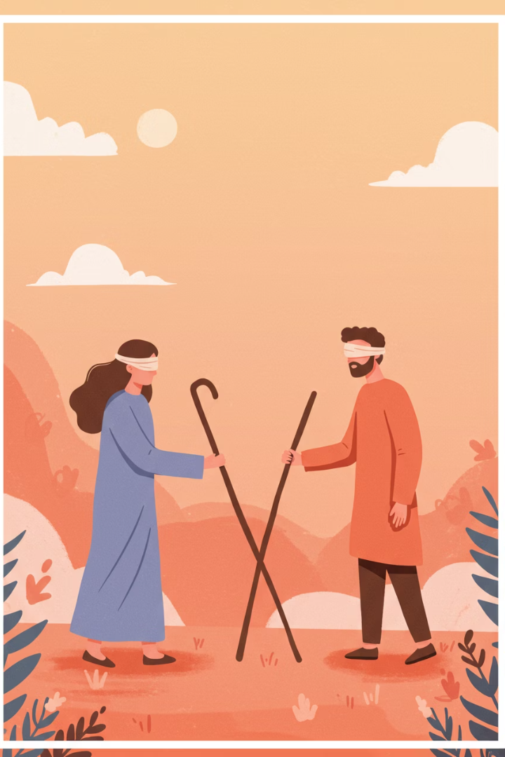



Perumpamaan Orang Buta Dan Penuntunnya
Buta Rohani
Tanpa pemahaman rohani yang benar, kita seperti orang buta.
Pemimpin Salah
Pemimpin yang tidak berilmu tidak dapat membimbing dengan benar.
Perlukan Cahaya
Kita memerlukan bimbingan Tuhan dan ajaran-Nya.
Yesus bertanya, "Dapatkah seorang buta menuntun orang buta?" Ini mengajar kita tentang pentingnya pimpinan yang benar.

Slide 11
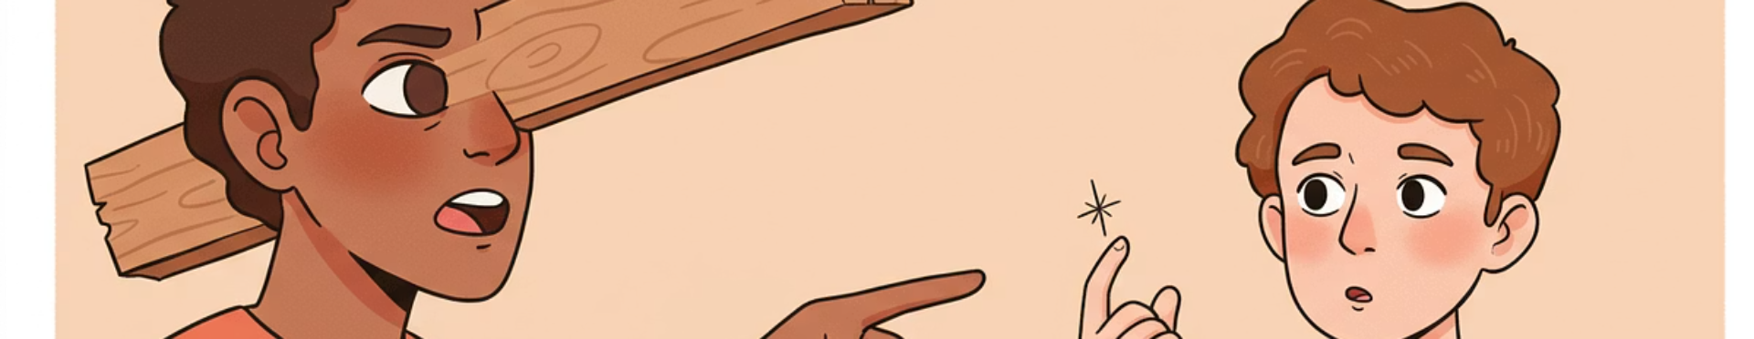
Ambil Balok dari Matamu
Bantu Dengan Kerendahan Hati
Perbaiki Diri Dahulu
Kenali Kesilapan Sendiri
Selesaikan masalah peribadi sebelum menegur orang lain.
Setelah memperbaiki diri, barulah dapat membantu orang lain.
Kita sering mudah melihat kesalahan orang lain.
Seperti mengeluarkan balok dari mata sendiri.
Pendekatan harus dengan kasih dan kerendahan hati.
Kita perlu mula dengan introspeksi diri.

Slide 12
Perumpamaan Pohon dan Buah
Pohon Yang Baik
Pohon Yang Buruk
Berakar kuat dalam kebenaran
Akar lemah dan tidak sihat
Mendapat makanan rohani berterusan
Kekurangan nutrisi rohani
Menghasilkan buah yang baik
Menghasilkan buah yang buruk
Ini melambangkan orang yang menuruti ajaran Tuhan.
Ini melambangkan orang yang menolak ajaran Tuhan.

Slide 13



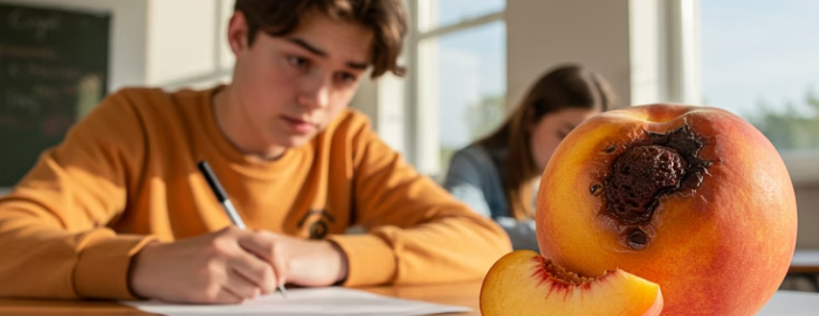
Hati yang Baik dan Sikap yang Baik
Kelakuan kita mencerminkan isi hati. Seperti Yesus ajarkan, mulut berbicara dari limpahan hati.

Slide 14








Bahaya Munafik
Berpura-pura
Ritual Tanpa Iman
Mengaku Kristian tetapi tidak mengikut ajaran Kristus
Hadir di gereja tetapi tidak mengasihi sesama
Perubahan Sejati
Menyakiti Orang Lain
Iman sejati menunjukkan perubahan hidup
Sikap munafik melukai orang dan nama Tuhan

Slide 15

Apa Erti Menjadi Murid Sejati?
1
2
Mendengar
Memahami
Mendengar Firman Tuhan dengan penuh perhatian
Mengerti maksud dan pengajaran Firman
3
4
Menerapkan
Berkongsi
Mengamalkan ajaran dalam kehidupan sehari-hari
Menceritakan pengalaman iman kepada orang lain

Slide 16

Membangun di Atas Dasar yang Kuat
Rumah di Atas Batu
Rumah di Atas Pasir
Orang yang mendengar firman dan melakukannya.
Orang yang mendengar tetapi tidak mengamalkannya.
Tetap kuat ketika menghadapi kesulitan hidup.
Runtuh apabila menghadapi cabaran hidup.
Imannya kukuh dan tidak mudah goyah.
Imannya lemah dan tidak berakar.

Slide 17
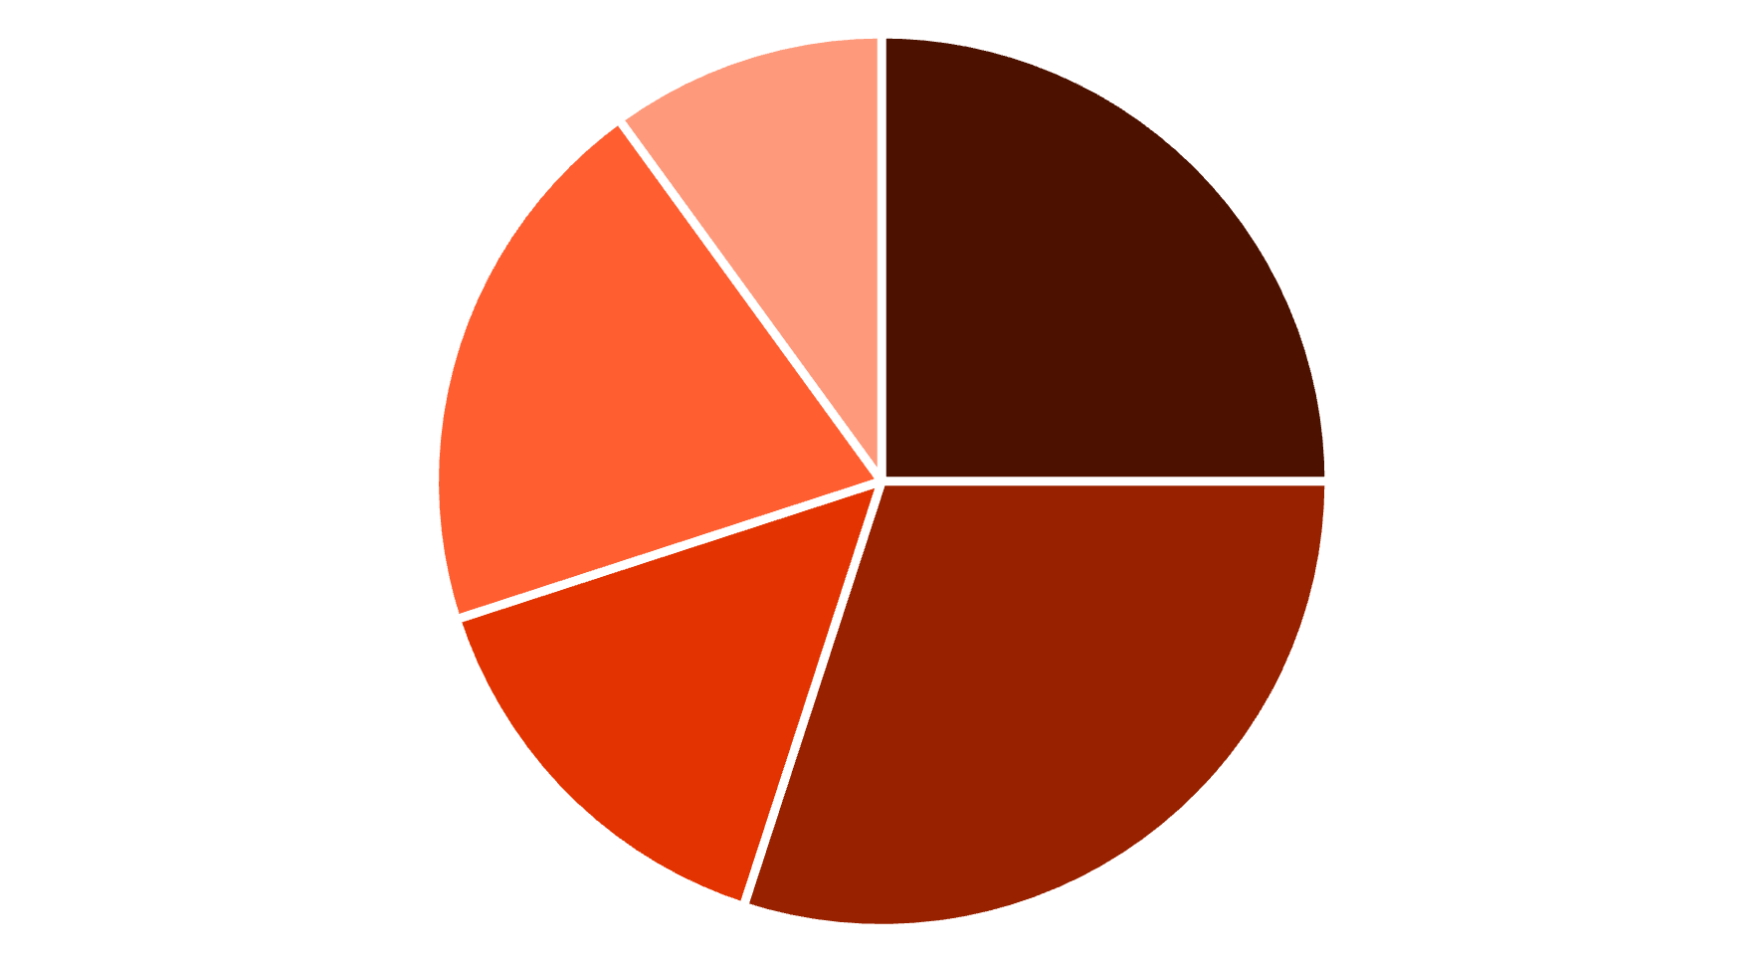
Dasar Kukuh: Firman Tuhan
Doa Harian
Pembacaan Alkitab
Ibadah Bersama
Perbuatan Kasih
Kesaksian
Cara membina hidup di atas dasar yang kukuh termasuk amalan rohani yang konsisten dan mengasihi sesama manusia.

Slide 18





Aplikasi Kehidupan: Tidak Menghakimi
Di Sekolah
Tidak menyebarkan gosip tentang teman sekelas yang berbeza.
Di Rumah
Tidak mengkritik adik beradik yang melakukan kesilapan.
Di Media Sosial
Tidak menulis komen negatif tentang penampilan orang lain.
Di Gereja
Tidak membandingkan kerohanian sesama jemaat.

Slide 19
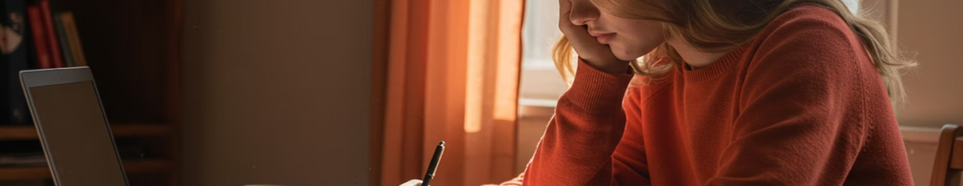
Aplikasi Kehidupan: Mengampuni
Langkah 1: Akui Perasaan
Langkah 2: Putuskan untuk Mengampuni
Langkah 3: Nyatakan Pengampunan
Jujur dengan perasaan sakit hati yang dialami.
Buat keputusan untuk tidak menyimpan dendam.
Tuliskan nama orang yang perlu diampuni hari ini.
Hadapi emosi tanpa menafikannya.
Ingat bahawa kita semua memerlukan pengampunan.
Berkomunikasi bila perlu untuk pemulihan hubungan.

Slide 20


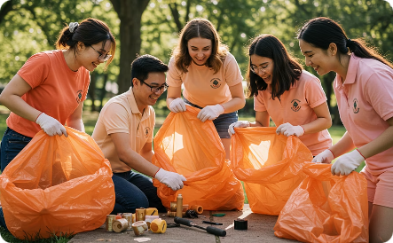
Aplikasi: Memberi dan Membantu
Bantuan Makanan
Mengumpul makanan untuk keluarga kurang mampu di komuniti.
Bimbingan Akademik
Mengajar adik kelas yang menghadapi kesulitan belajar.
Kerja Sukarela
Membersihkan taman atau kawasan awam bersama-sama.

Slide 21

Merancang Perubahan Diri
Perilaku Sekarang
Perubahan Yang Diinginkan
Langkah Tindakan
Mudah marah bila dikritik
Tenang dan terbuka menerima nasihat
Berlatih bernafas dalam dan berhenti sejenak
Malas membaca Alkitab
Membaca setiap hari 15 minit
Tetapkan pengingat dan jadual tetap
Sering menggosip dengan kawan
Berbicara hal-hal positif sahaja
Tukar topik bila gosip dimulai

Slide 22







Ujian Diri: Cermin Kehidupan
Menghakimi
Mengampuni
Adakah saya sering mengkritik orang lain?
Adakah saya mudah memaafkan kesalahan orang?
1
Bagaimana saya boleh lebih menerima perbezaan?
Siapa yang masih belum saya ampuni?
Fondasi
Memberi
Apakah dasar kehidupan saya kukuh?
Bila kali terakhir saya memberi tanpa mengharap balas?
Bagaimana saya menerapkan firman Tuhan?
Bagaimana saya boleh lebih murah hati?

Slide 23
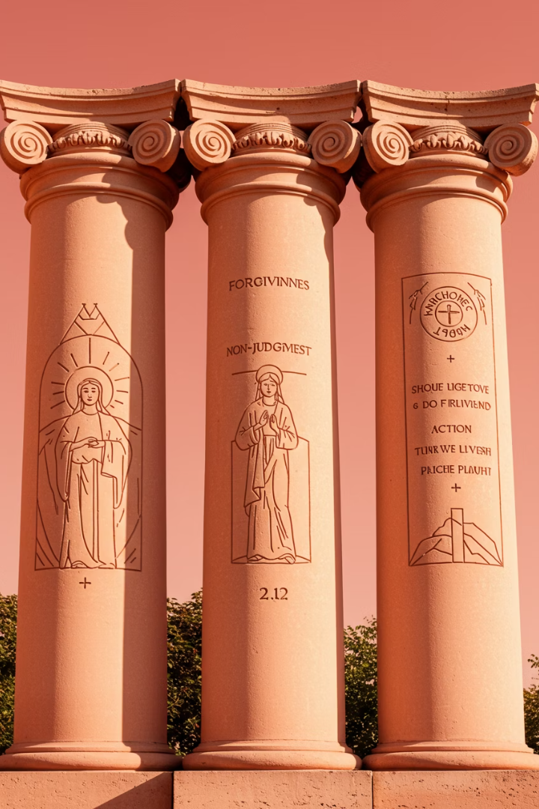



Ulangan Poin Utama
Jangan Menghakimi
Tuhan saja yang berhak menghakimi.
Ampuni Selalu
Maafkan seperti Tuhan memaafkan kita.
Jadilah Pelaku Firman
Bina hidup di atas dasar yang kukuh.
Tiga prinsip utama dari pengajaran Yesus ini membentuk dasar kehidupan Kristian yang kukuh.

Slide 24



Penutup & Doa Bersama
Doakan Pengertian
Agar kita memahami ajaran Yesus dengan benar
Doakan Penerapan
Agar kita dapat mengamalkan ajaran dalam kehidupan
Doakan Sesama
Agar kita menjadi berkat bagi orang di sekitar
Terima kasih atas perhatian anda. Mari kita berdiskusi bersama dan berkongsi pengalaman mengamalkan firman Tuhan.

